Slide 1
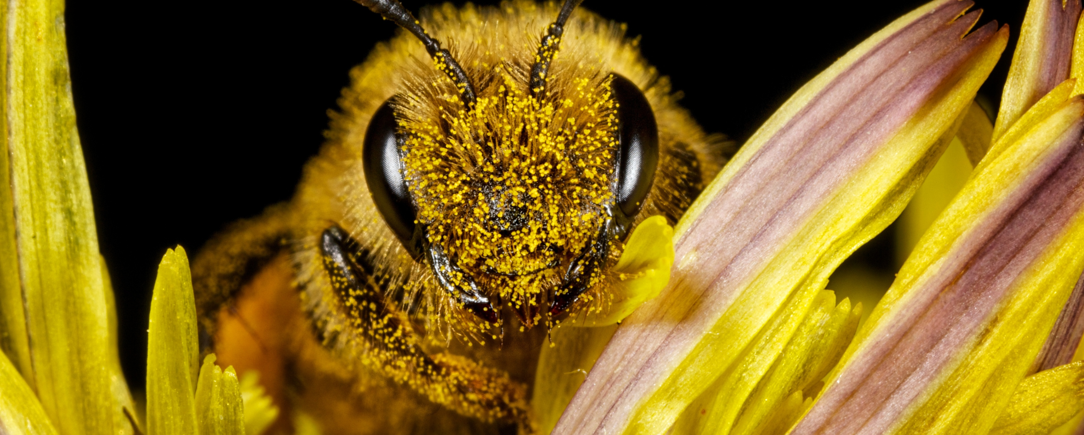
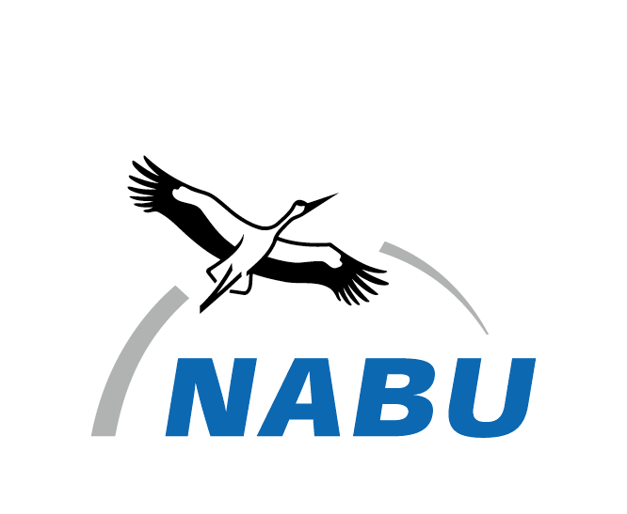
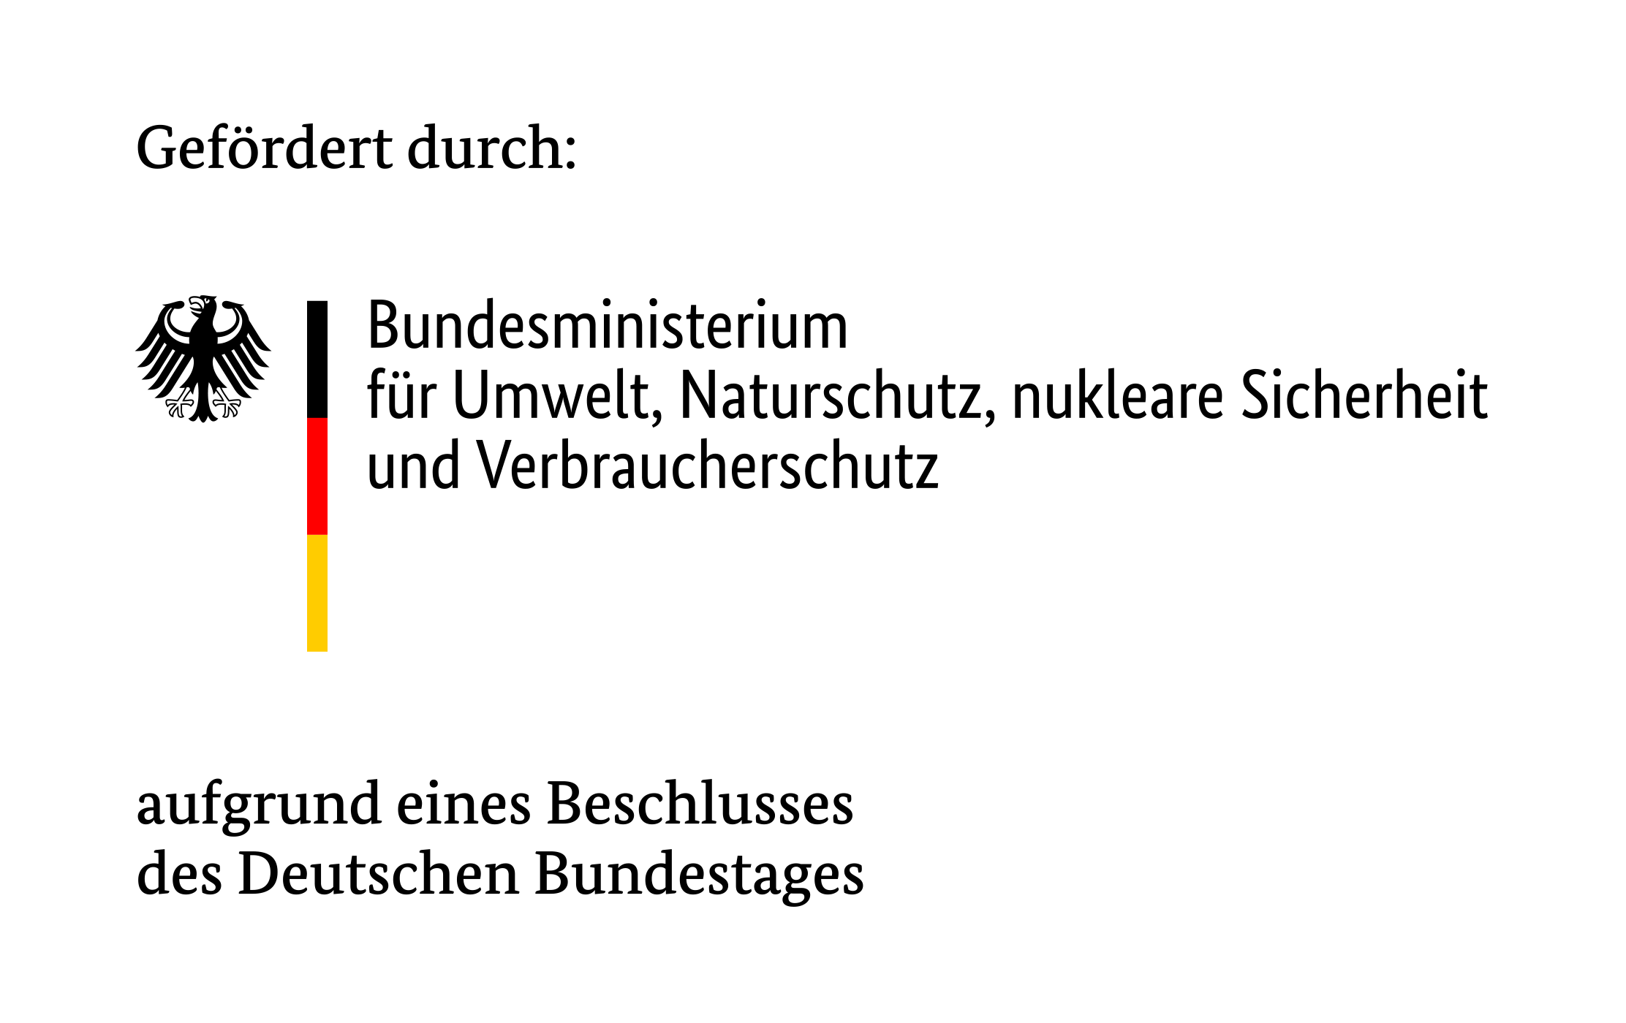
Projekttag zu Nachhaltigkeit und Naturschutz
Wildbienen

Slide 2
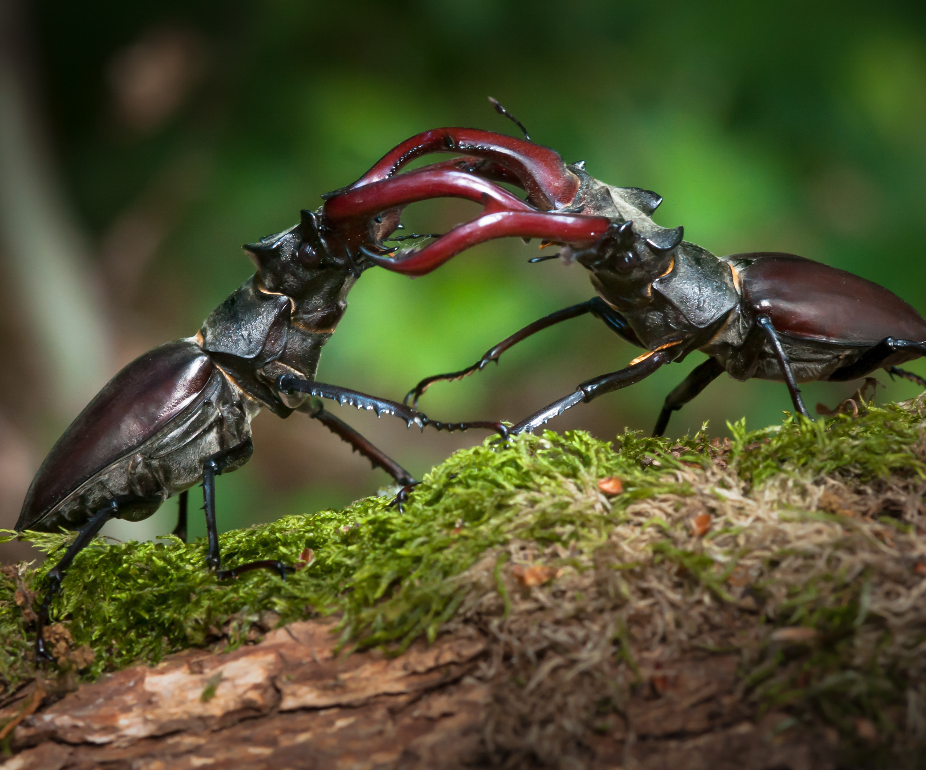
Insekten
Wieso sind sie für uns wichtig?
Insektenbestäubung
Nahrungsgrundlage
Bodenbildung
Übernehmen Dienstleistungen für den Menschen
Hirschkäfer (©NABU/A. Rollero)
Notes:
Wieso sind Insekten für den Menschen so wichtig?
Viele Insekten sichern durch die Bestäubung von Pflanzen unsere Nahrungsversorgung.
Nicht nur Bienen sorgen für die Bestäubung, sondern auch Fliegen, Schmetterlinge, Käfer und Wespen.
Diese Bestäubung ist für den Erhalt der Wildpflanzen lebensnotwendig – aber auch für den Obst- und Gemüseanbau und Ackerkulturpflanzen, wie Sonnenblumen oder Raps.
Insekten sind wichtige Nahrungsquellen für andere Tierarten, wie bspw. Vögel, Amphibien, Reptilien und auch Säugetiere
Einige Insekten helfen bei der Bildung von Humus oder nutzen tierische Exkremente als Nahrung, sodass zusätzlich der Boden gedüngt wird.
Dadurch übernehmen sie auch wertvolle Dienstleistungen für den Menschen

Slide 3
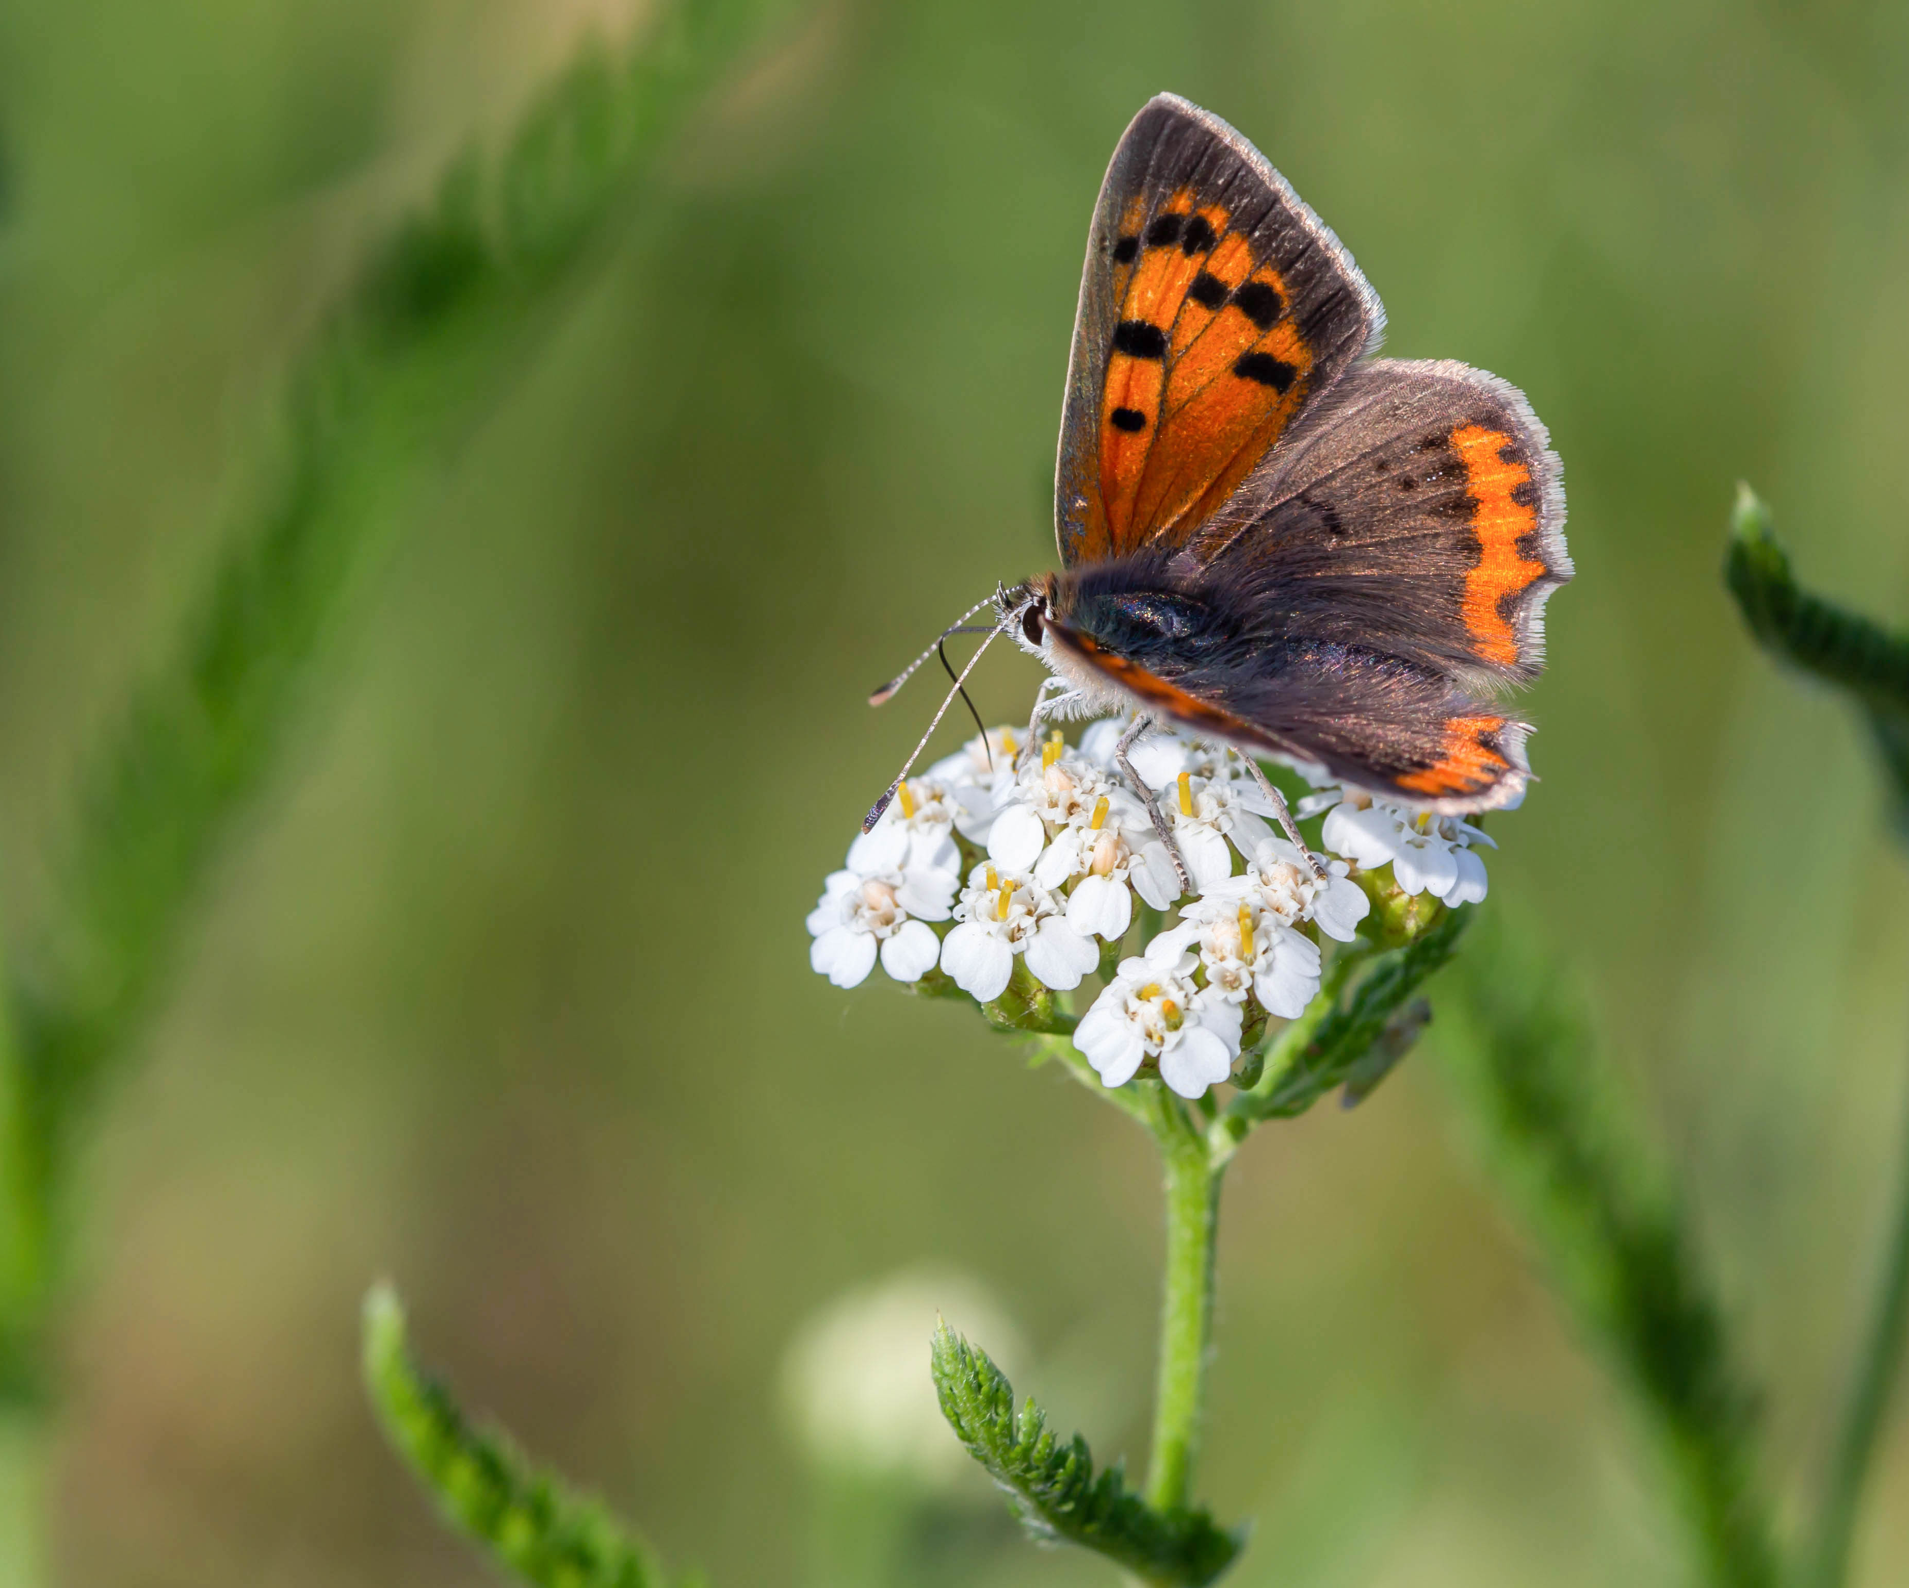
Insekten
Wieso brauchen sie Unterstützung?
Weltweites Insektensterben
Rückgang von 76 % in 27 Jahren (1989 bis 2016)
Viele Insektenarten stehen auf der Roten Liste
z.B. Heimische Wildbienen gehören zu den streng geschützten Arten
Kleiner Feuerfalter (©NABU/CEWE/M. Bohatschek)
Notes:
Wieso brauchen Insekten unsere Unterstützung?
Seit Jahren gehen die Bestände der Insekten zurück -> es handelt sich um ein weltweites Insektensterben
Von 1989 bis 2016 haben wir 76 % der Insektenbiomasse verloren -> und jedes Jahr verlieren wir zusätzlich 1 bis 2,5 %
Die Population von 41 % der Insektenarten nehmen ab
1/3 aller Insektenarten sind vom Aussterben bedroht
Auch in Deutschland stehen viele Insekten auf der Roten Liste -> ihre Bestände sind in einem langfristigen Abwärtstrend
z.B. Heimische Wildbienen gehören zu den gefährdeten Arten und stehen unter Naturschutz

Slide 4
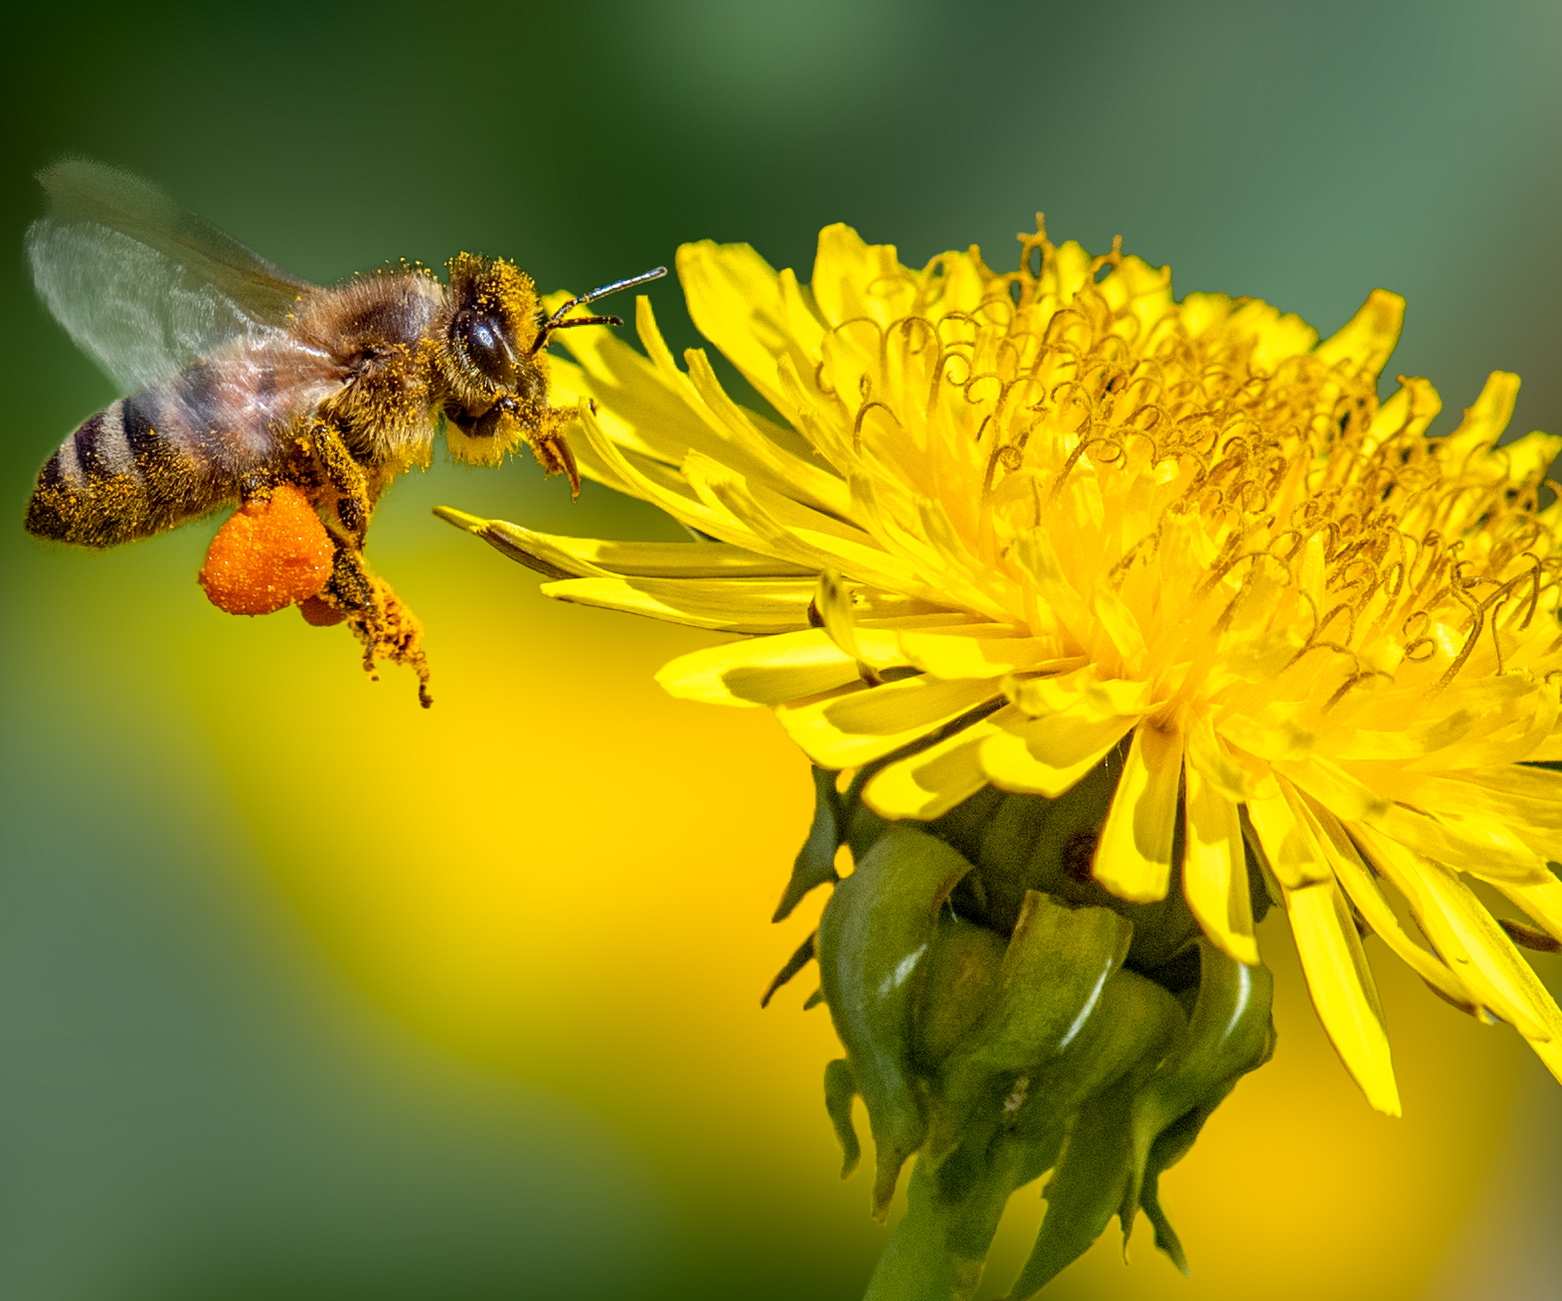
Wieso brauchen wir Wildbienen?
Behauptung:
„Es gibt doch Honigbienen und von denen bekommen wir sogar Honig.“
Honigbiene mit Pollenkoffer (©NABU/CEWE/E. Swierczyna)
Notes:
Wieso brauchen wir Wildbienen oder andere Bestäuber?
Behauptung: Wir haben doch Honigbienen und von denen bekommen wir sogar Honig. Und sie bestäuben ja auch die Pflanzen. Also ist doch alles nicht so schlimm, dass Insekten und insbesondere Wildbienen in ihren Beständen zurückgehen.

Slide 5
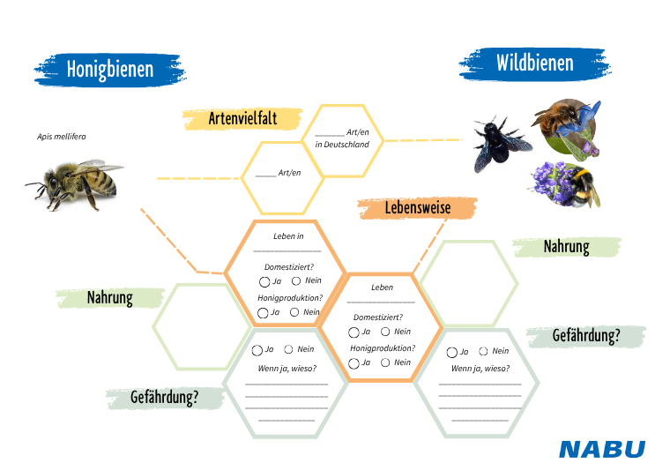
Wildbienen vs. Honigbienen
Aufgabe:
Arbeitsblatt in Partnerarbeit ausfüllen
Erarbeitet die Unterschiede und Gemeinsamkeiten zwischen Honig- und Wildbienen heraus.
Notes:
Wir schauen uns deswegen jetzt mal genauer die Unterschiede zwischen Wildbienen und Honigbienen an
AB Wildbiene vs. Honigbiene

Slide 6
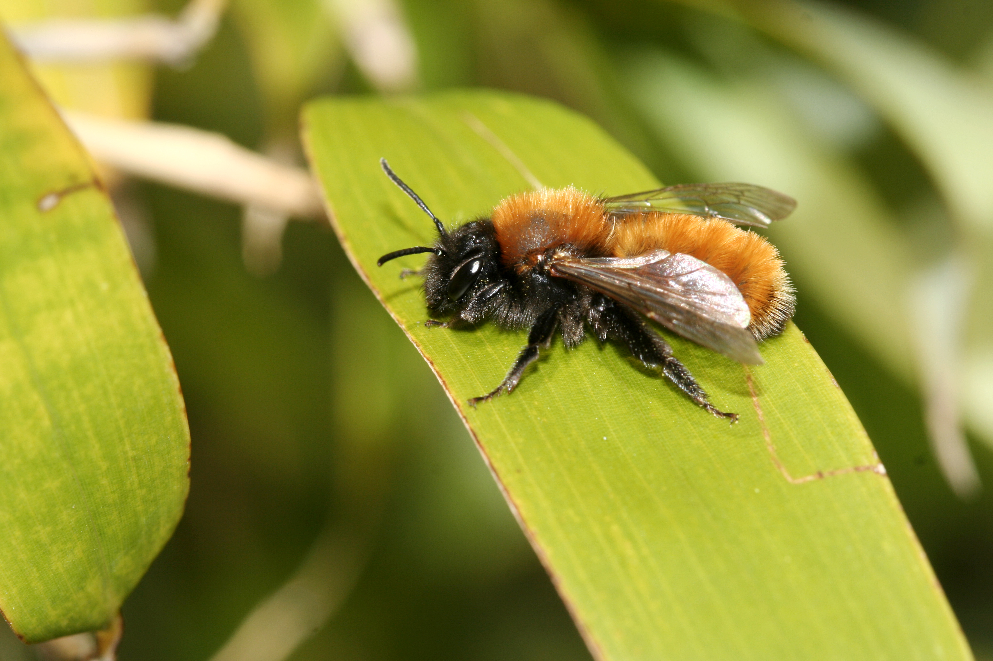
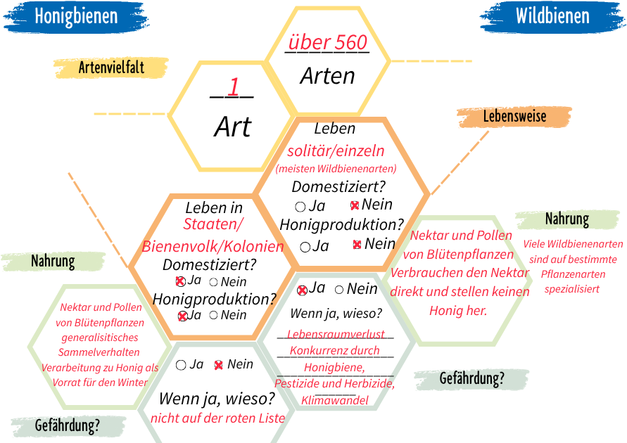
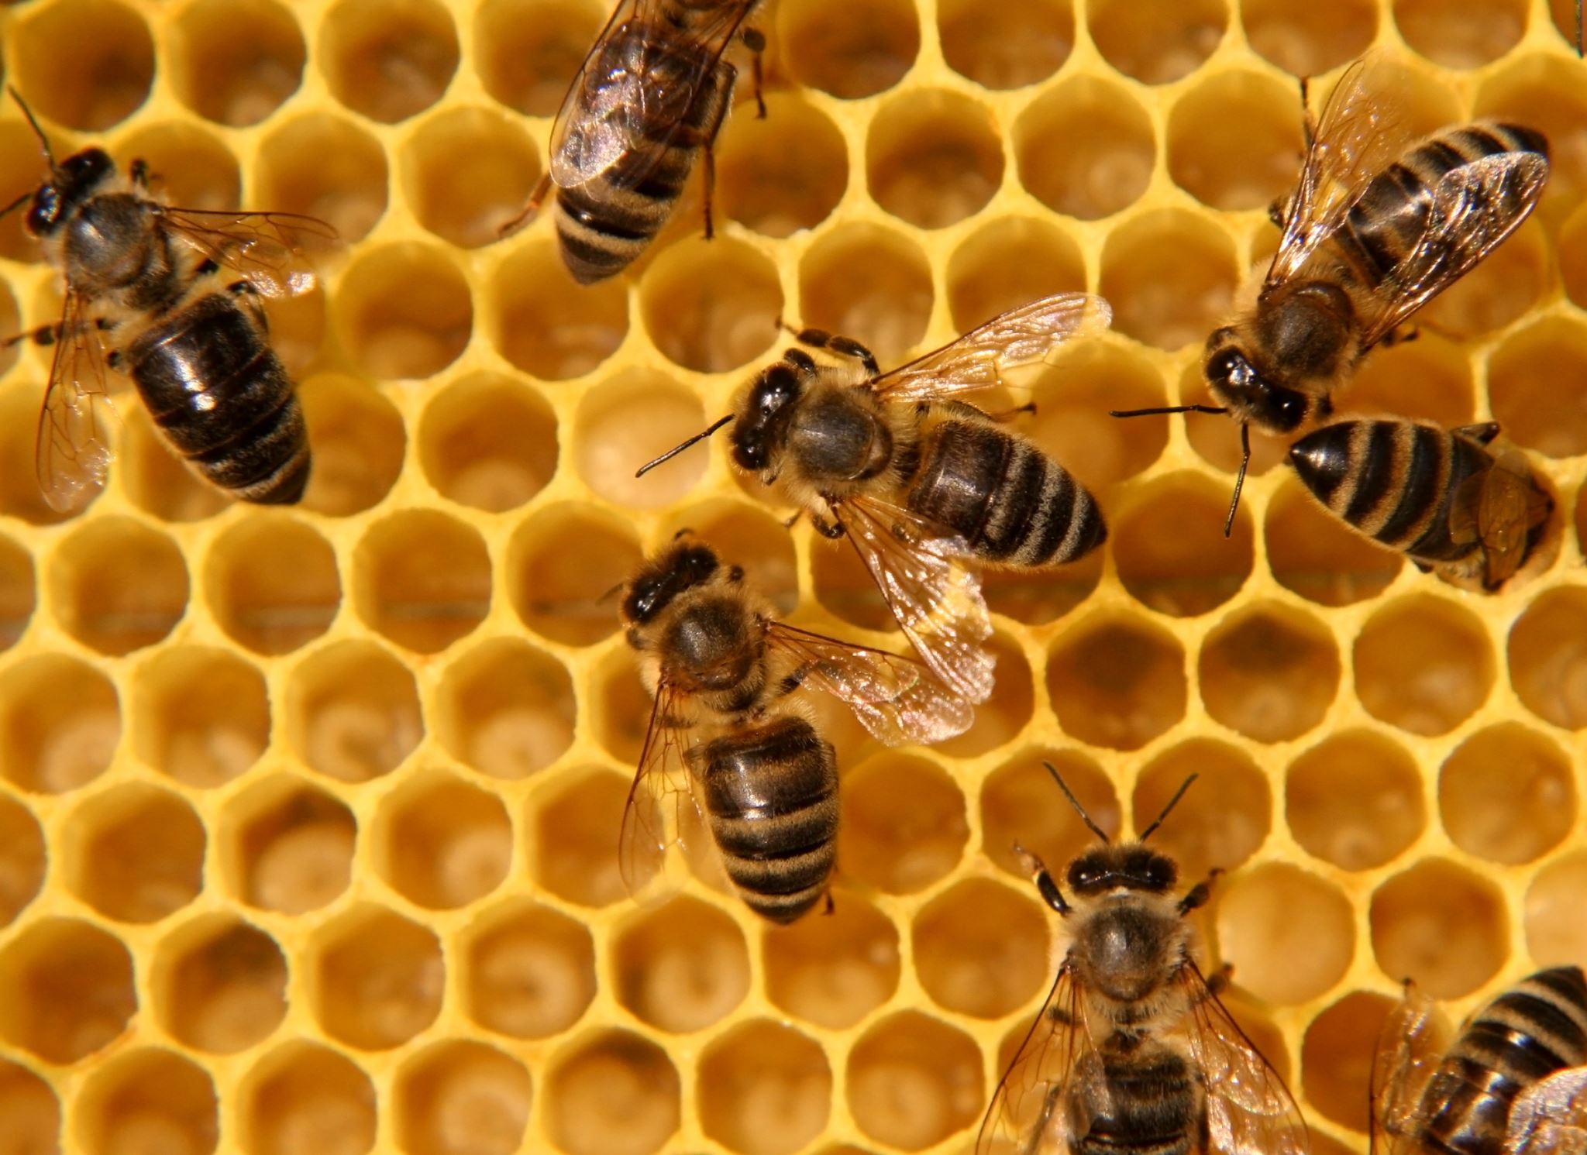
Wildbienen vs. Honigbienen – Lösung
Rotpelzige Sandbiene (©NABU/H. May)
Honigbienen (Apis mellifera)
Notes:
Lösung AB Wildbiene vs. Honigbiene
Unsere vorherige Behauptung widerlegen: Wildbienen sind oft spezialisierte Bestäuber, die bestimmte Pflanzenarten besser bestäuben können als Honigbienen, und sie sind widerstandsfähiger bei widrigen Wetterbedingungen. Einige Wildbienenarten sind schon bei kälteren Temperaturen aktiv und bestäuben Obstbäume und andere Pflanzen, bevor die Honigbienen ausfliegen. Sie sind weniger anfällig für Krankheiten und Parasiten, was ihre Bestäubungsleistung stabiler macht.

Slide 7
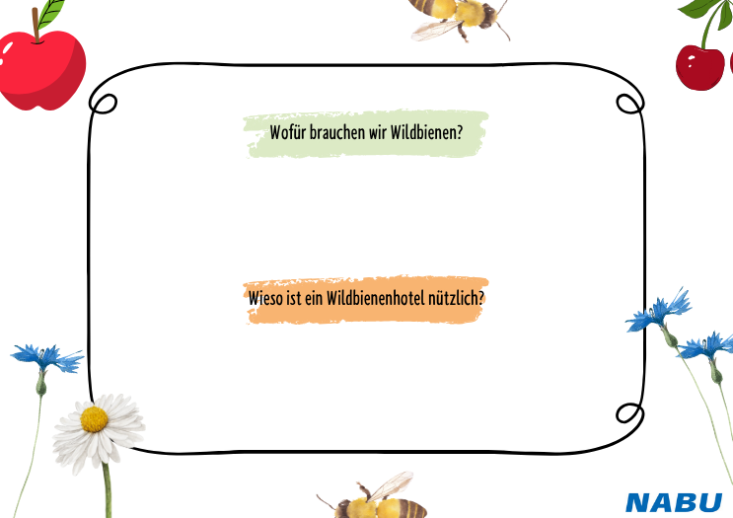
Wildbienen
Aufgabe:
Arbeitsblatt in Partnerarbeit ausfüllen
Notes:
AB Wildbienen

Slide 8
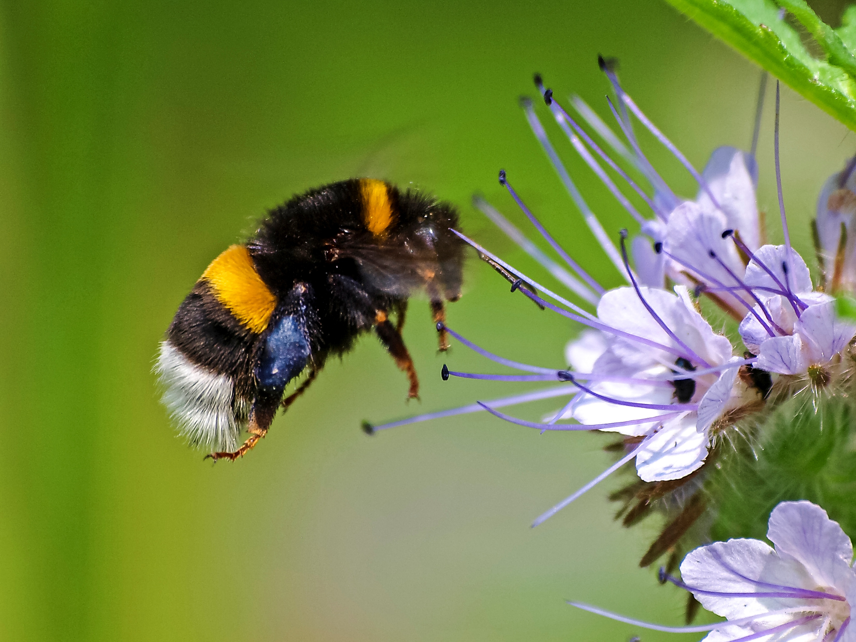
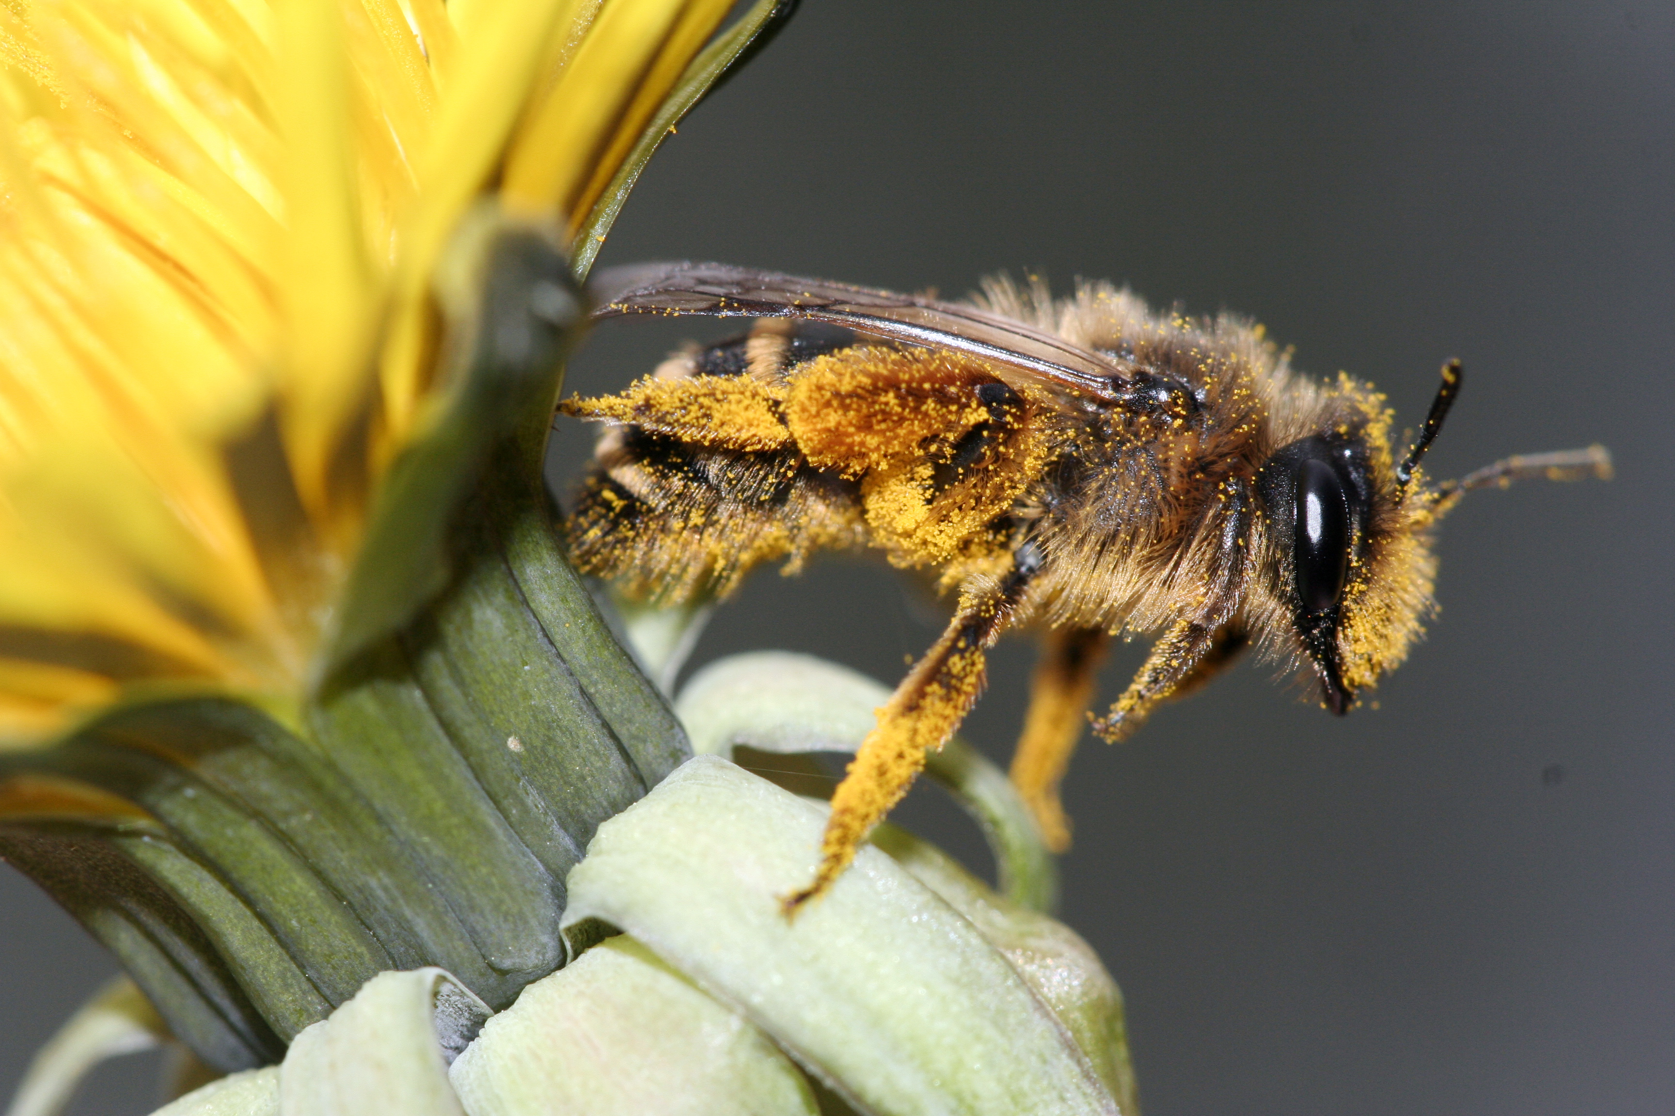
Wildbienen – Lösung
Wofür brauchen wir Wildbienen?
Bestäubung von Wild- und Nutzpflanzen
Erhaltung der Artenvielfalt
Erhalt von gesunden Ökosystemen
Sie tragen zur Sicherung der Nahrungsmittelproduktion bei
Erdhummel (©NABU/CEWE/K. Büscher)
Gemeine Sandbiene (©NABU/H. May)
Notes:
Wildbienen spielen eine zentrale Rolle bei der Bestäubung von Wild- und Nutzpflanzen:
Wildbienen bestäuben Obstbäume, Beerensträucher, Feldfrüchte und viele andere Nutzpflanzen, die wir zum Leben brauchen. Damit tragen sie zur Sicherung der Nahrungsmittelproduktion bei
Erhaltung der Artenvielfalt: Viele Wildpflanzen sind auf Wildbienen als Bestäuber angewiesen.
Erhalt von Ökosystemen: Wildbienen tragen zum Erhalt gesunder Ökosysteme bei, indem sie Pflanzen bestäuben und so die Nahrungsgrundlage für viele andere Lebewesen sichern.

Slide 9
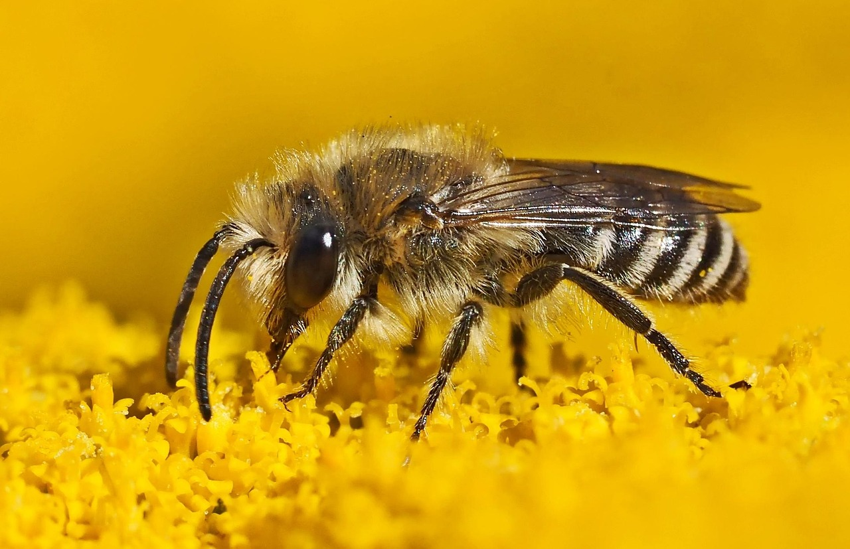
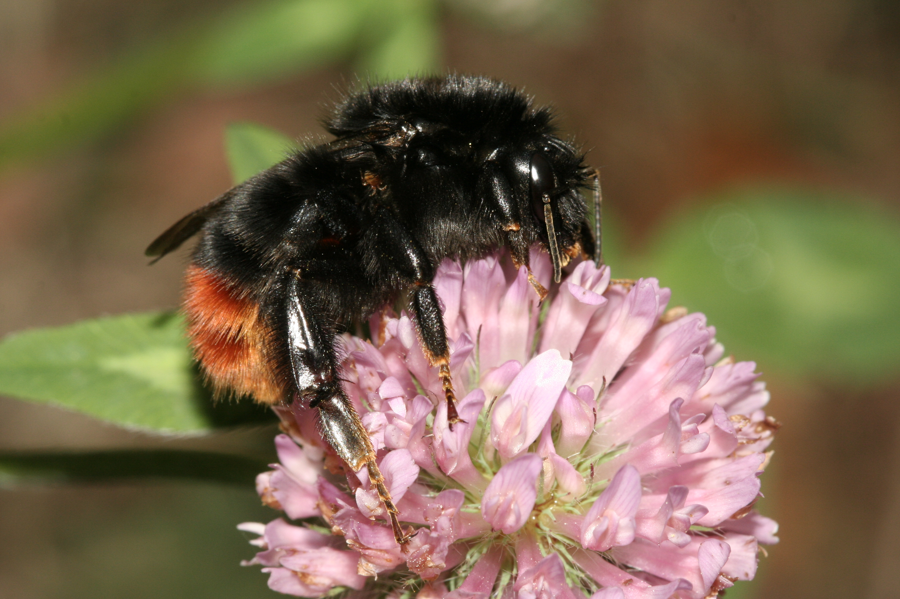
Wildbienen – Lösung
Wieso ist ein Wildbienenhotel nützlich?
Unterstützung gefährdeter Arten
Schaffung künstlicher Lebensräume
Ein Bienenhotel kann helfen, die Bestäuberzahl in deiner Umgebung zu erhöhen.
Gesundes Lebensumfeld schaffen
Seidenbiene
Steinhummel (©NABU/H. May)
Notes:
Unterstützung gefährdeter Arten
Viele Wildbienenarten sind vom Aussterben bedroht, weil sie immer weniger geeignete Lebensräume finden.
Durch ein Wildbienenhotel schaffst du Nistmöglichkeiten, die ihnen in der Natur zunehmend fehlen.
Wildbienen sind hervorragende Bestäuber. Ein Bienenhotel kann helfen, die Bestäuberzahl in deiner Umgebung zu erhöhen.

Slide 10
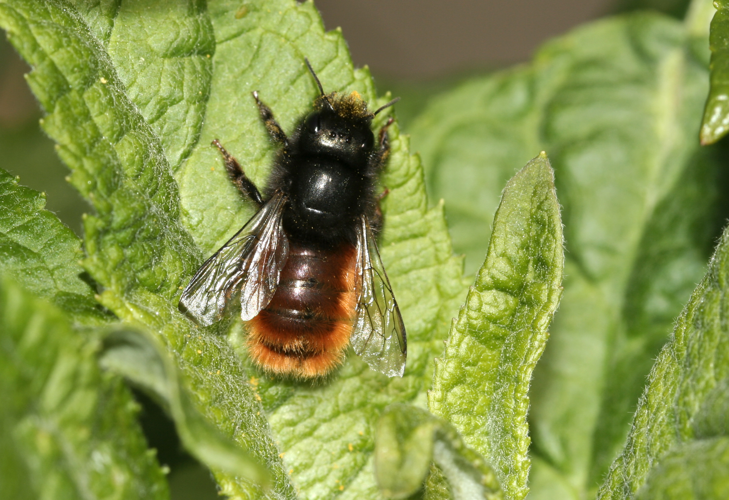
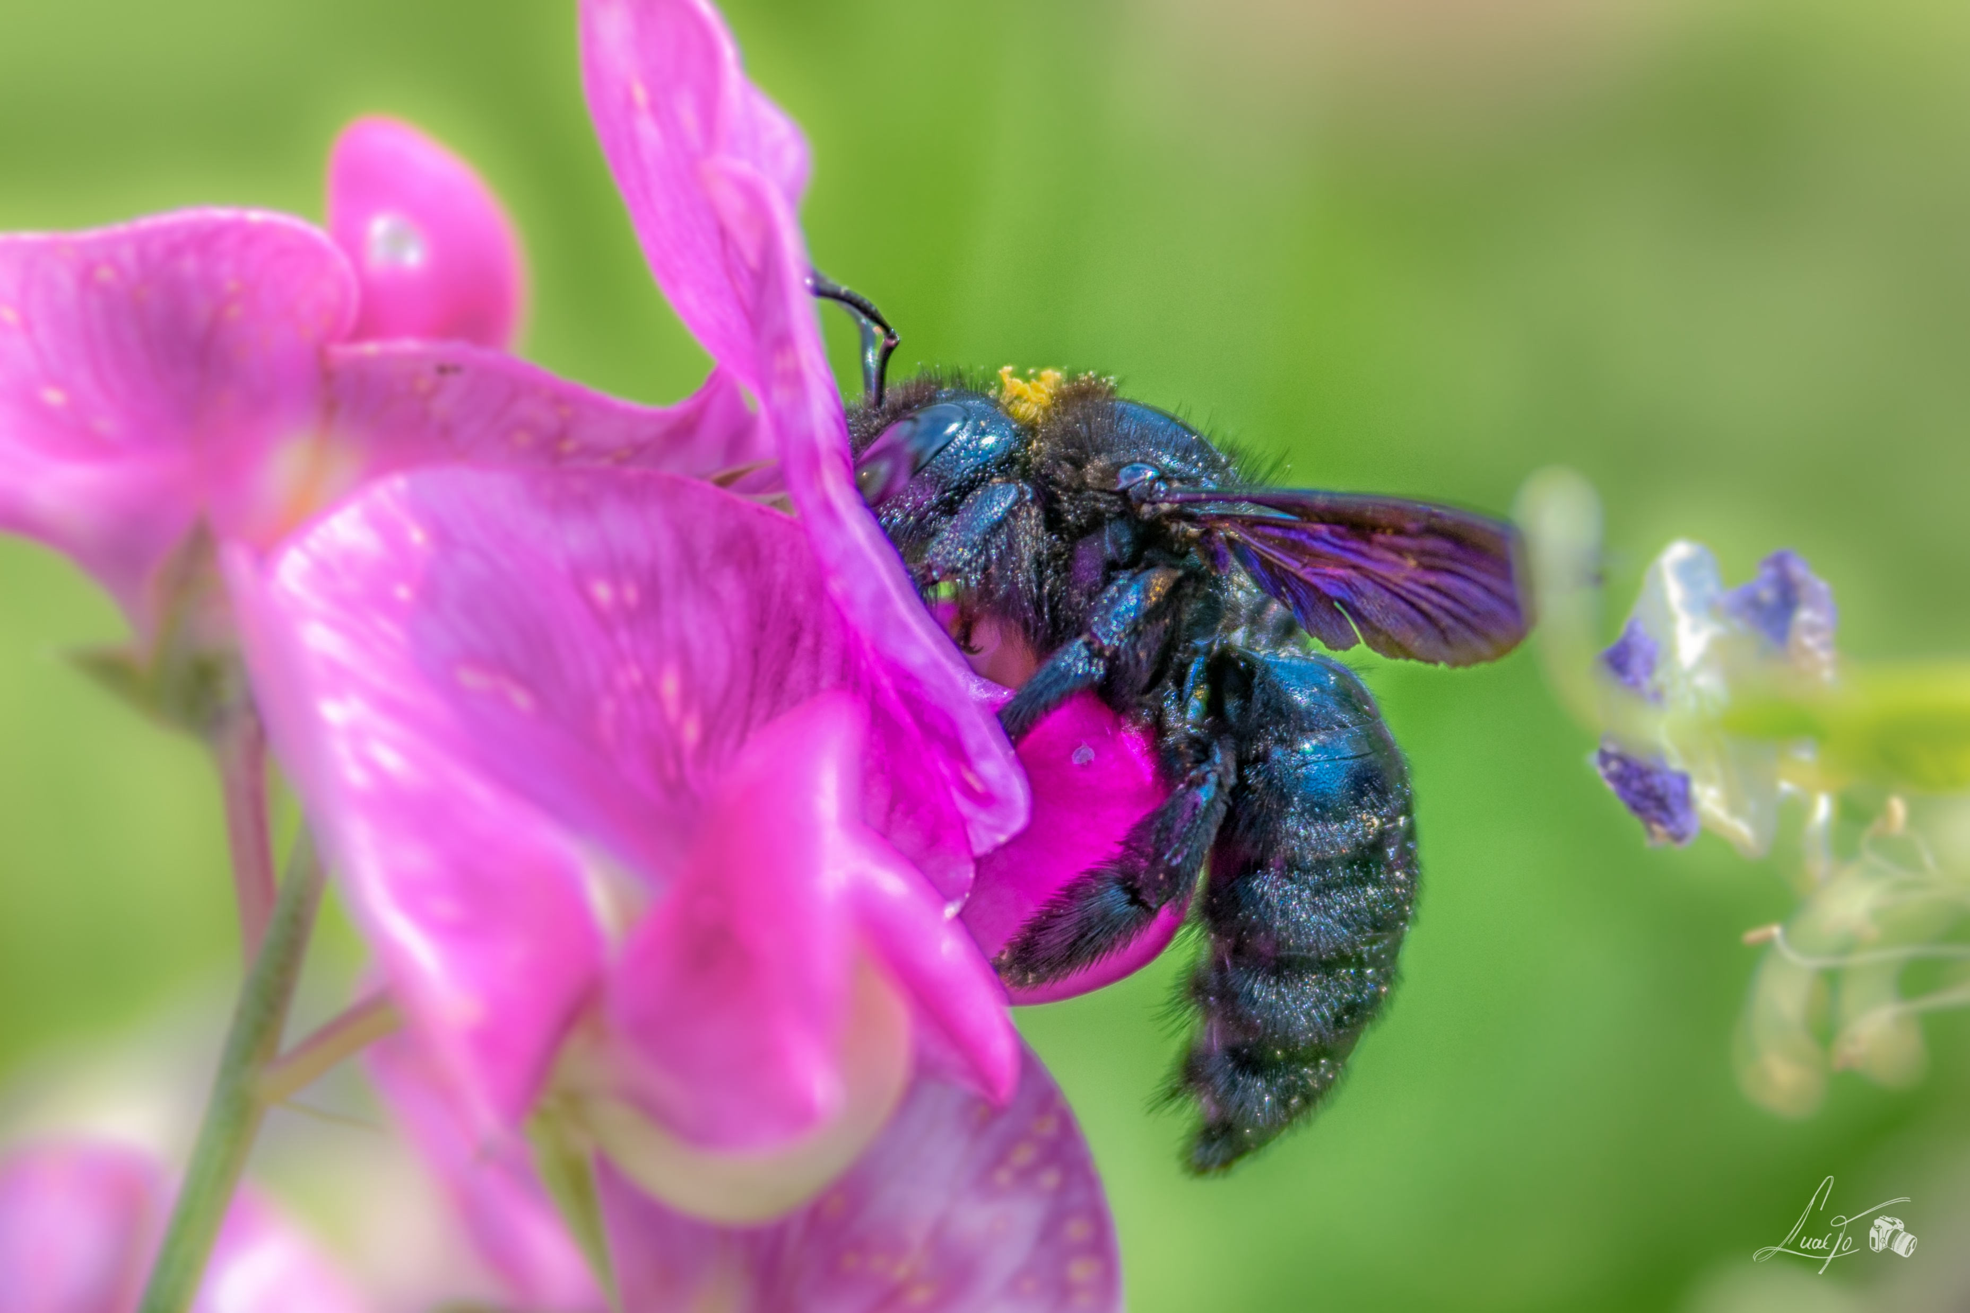
Wildbienen
Wie können wir helfen?
Verzicht von Pestiziden
Wildwuchs zulassen
Heimische Wildblumen fördern
Seltener mähen
Altholzstapel
Offene Bodenstellen schaffen
Wildbienenhotel aufstellen
Gehörnte Mauerbiene (©NABU/H. May)
Große Holzbiene (©L. Allner)
Notes:
Wie können wir helfen? (Insekten allgemein oder auch Wildbienen im Speziellen)
Verzicht von Pestiziden, Herbiziden und Unterstützung von biologischer Landwirtschaft
Nahrung anbieten
Wildwuchs zulassen, einige „ungepflegte“ Stellen im Garten anbieten
Heimische Wildblumen fördern und anpflanzen
Seltener mähen oder nicht die gesamte Fläche auf einmal, sodass immer Blühpflanzen zur Verfügung bleiben
Nistplätze schaffen
Altholzstapel
Offene Bodenstellen schaffen -> viele Wildbienenarten graben ihren Nachwuchs in den Boden, dafür sind offene, sandige Stellen notwendig
Wildbienenhotel aufstellen

Slide 11
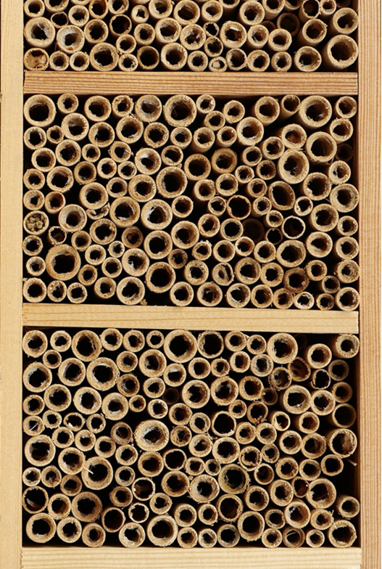
Wildbienenhotel
Was ist ein Wildbienenhotel?
Nisthilfe für solitär lebende Wildbienen
Geschützter Ort zur Brutaufzucht und Überwinterung
Künstliche Struktur
Wildbienenhotel ≠ Insektenhotel

Slide 12
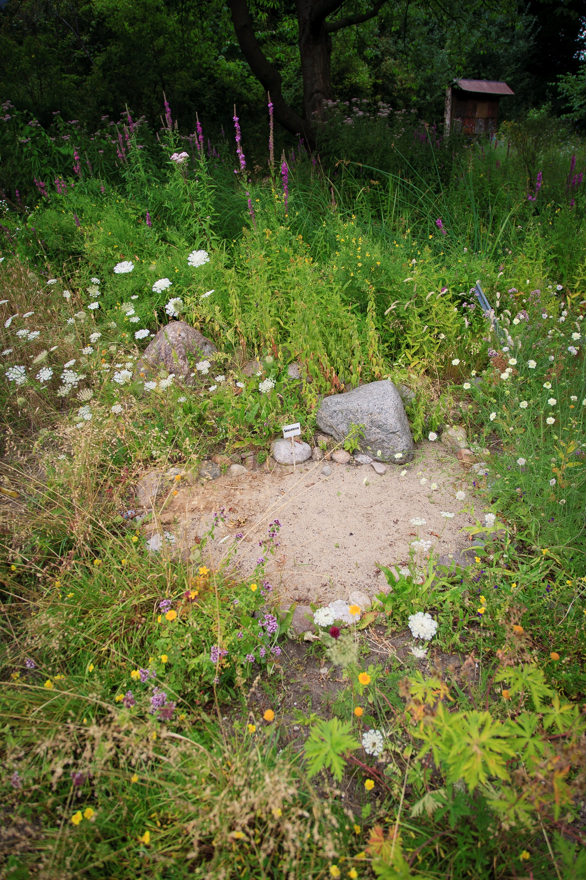
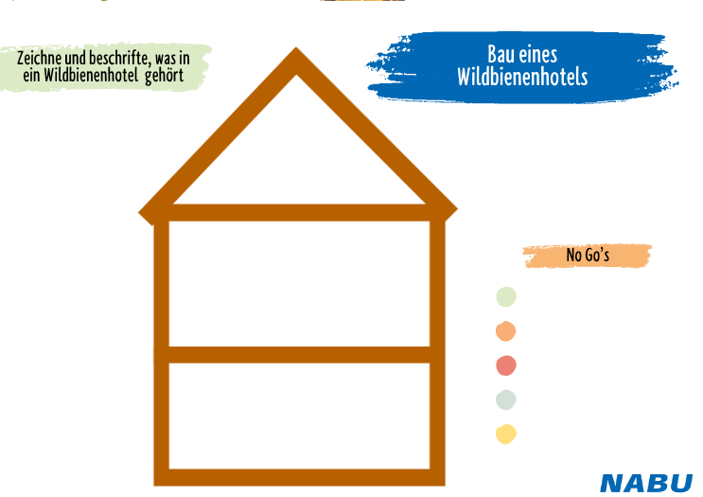
Wildbienenhotel – Materialauswahl
NABU-Naturgarten Hamburg (©NABU/T. Dröse)

Slide 13
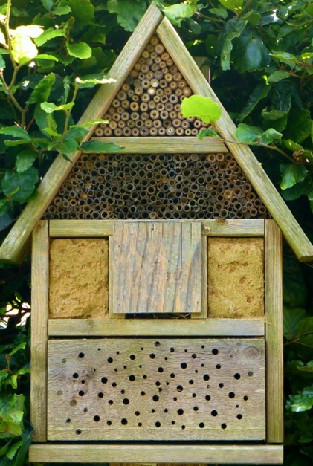
Wildbienenhotel – Materialauswahl – Lösung
Materialauswahl:
Hartholz: Löcher (ø 2 – 8 mm) in Längsseite
Lehmsteilwände
Sandarium
No Go‘s:
Zapfen, Nadelgehölz
Muscheln
Ziegelsteine, Steine
Holzklötze und Balken statt Baumscheiben
Bambusröhren und Schilfstängel (Länge: 14 – 20 cm)
Unsauber geschnittenes Schilf
Zu harte Lehmwände

Slide 14
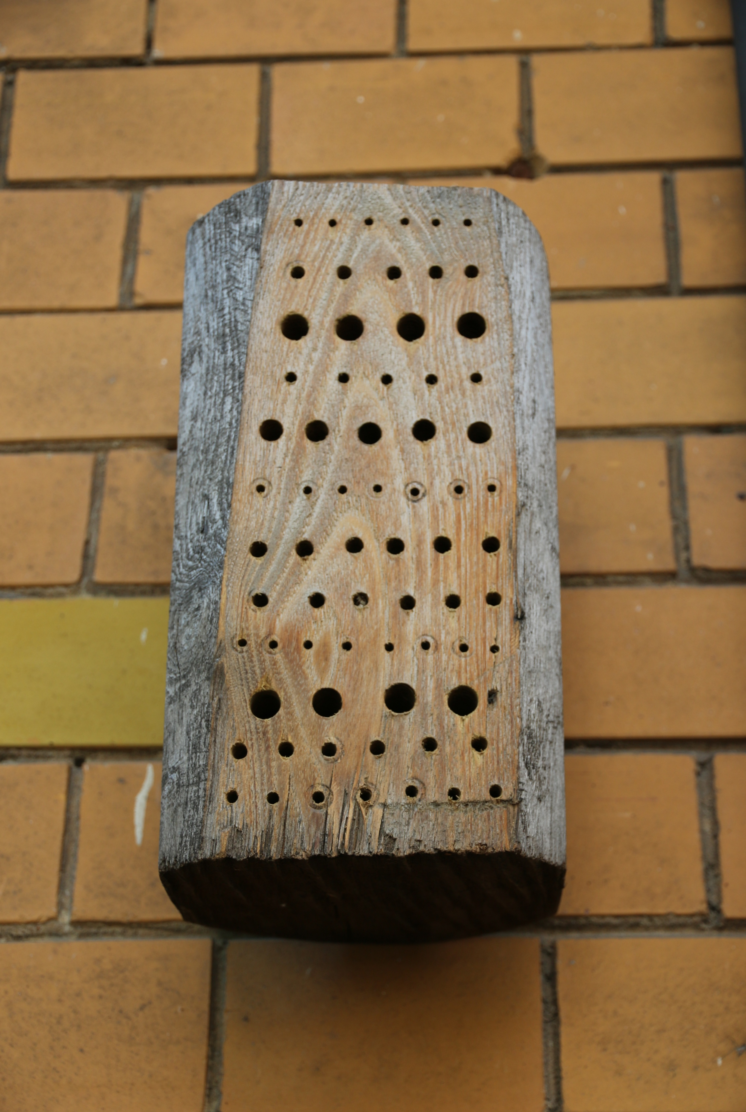
Wildbienenhotel – Standortwahl
Wo stellen wir das Wildbienenhotel auf?
Befestigung an einem sonnigen Ort.
  Öffnung sollte nach Süden zeigen.
Regenschutz nach Westen
  Schutz vor eindringender Feuchtigkeit.
  Vermeidung von Schimmelbildung
Nisthilfen sicher befestigen.
  Vermeidung von Bewegungen durch Windböen.
Wildbienennisthilfe (©NABU/I. Barthel)

Slide 15
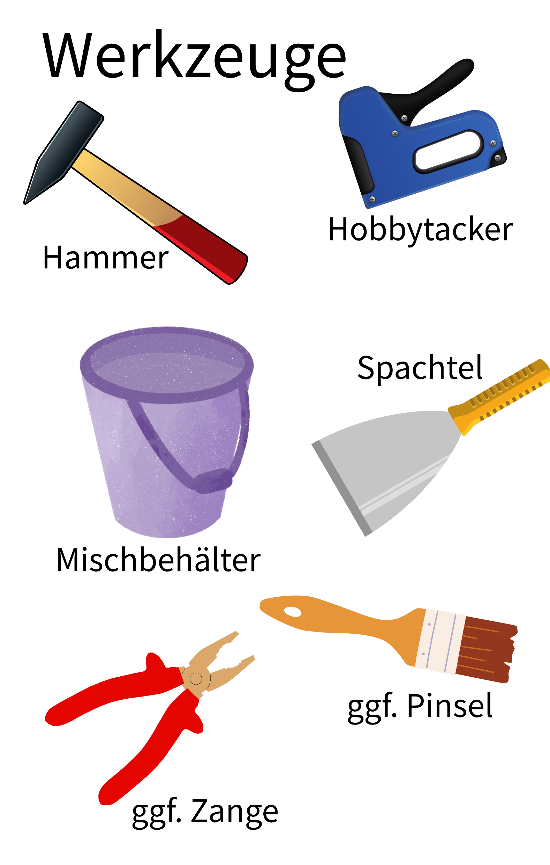
Bau einer Nisthilfe – Material
Pro Nistkasten:
Holzelemente:
2 Seitenwände (18 cm x 12 cm x 2 cm)
Boden (18 cm x 10 cm x 2 cm)
Rückwand (12 cm x 10 cm x 2cm)
Deckel (20 cm x 15 cm x 2 cm)
Inhalt:
Schilf-/Papierröhren (Länge ca. 16 cm)
Lehm, Sand
Sonstiges:
Gitter (12 cm x 12 cm)
Ggf. Leinöl
10 Nägel/Schrauben

Slide 16
Bau einer Nisthilfe
Schritt 1:
Boden mit den Seitenwänden verbinden
Rückwand anbringen
Deckel befestigen
  Dachvorsprung bei der offenen Seite des Hotels

Slide 17
Bau einer Nisthilfe
Schritt 2a – Lehmsteilwand:
Mischung von Lehm + Sand
  Mischungsverhältnis abhängig von Körnung
Wasser hinzufügen
Mischung ins Wildbienenhotel einfügen

Slide 18
Bau einer Nisthilfe
Schritt 2b – Schilf:
Schilfröhren auf 16 cm Länge kürzen
  Schnittflächen
Lehmmasse dünn an der Rückwand auftragen
  Schilf festkleben

Slide 19
Bau einer Nisthilfe – Schritt 3
Schritt 3 – Vogelschutz:
Gitter zuschneiden
Öffnung mit Gitter verschließen
Nutze den Hobbytacker!
Der Vogelschutz sichert das Überleben der Wildbienennachkommen.

Slide 20
Bau einer Nisthilfe
Schritt 4 – Aufhängen:
Aufhängung an der Rückwand anbringen
Angemessenen Standort suchen (siehe Folie 14)
Sicher befestigen

Slide 21
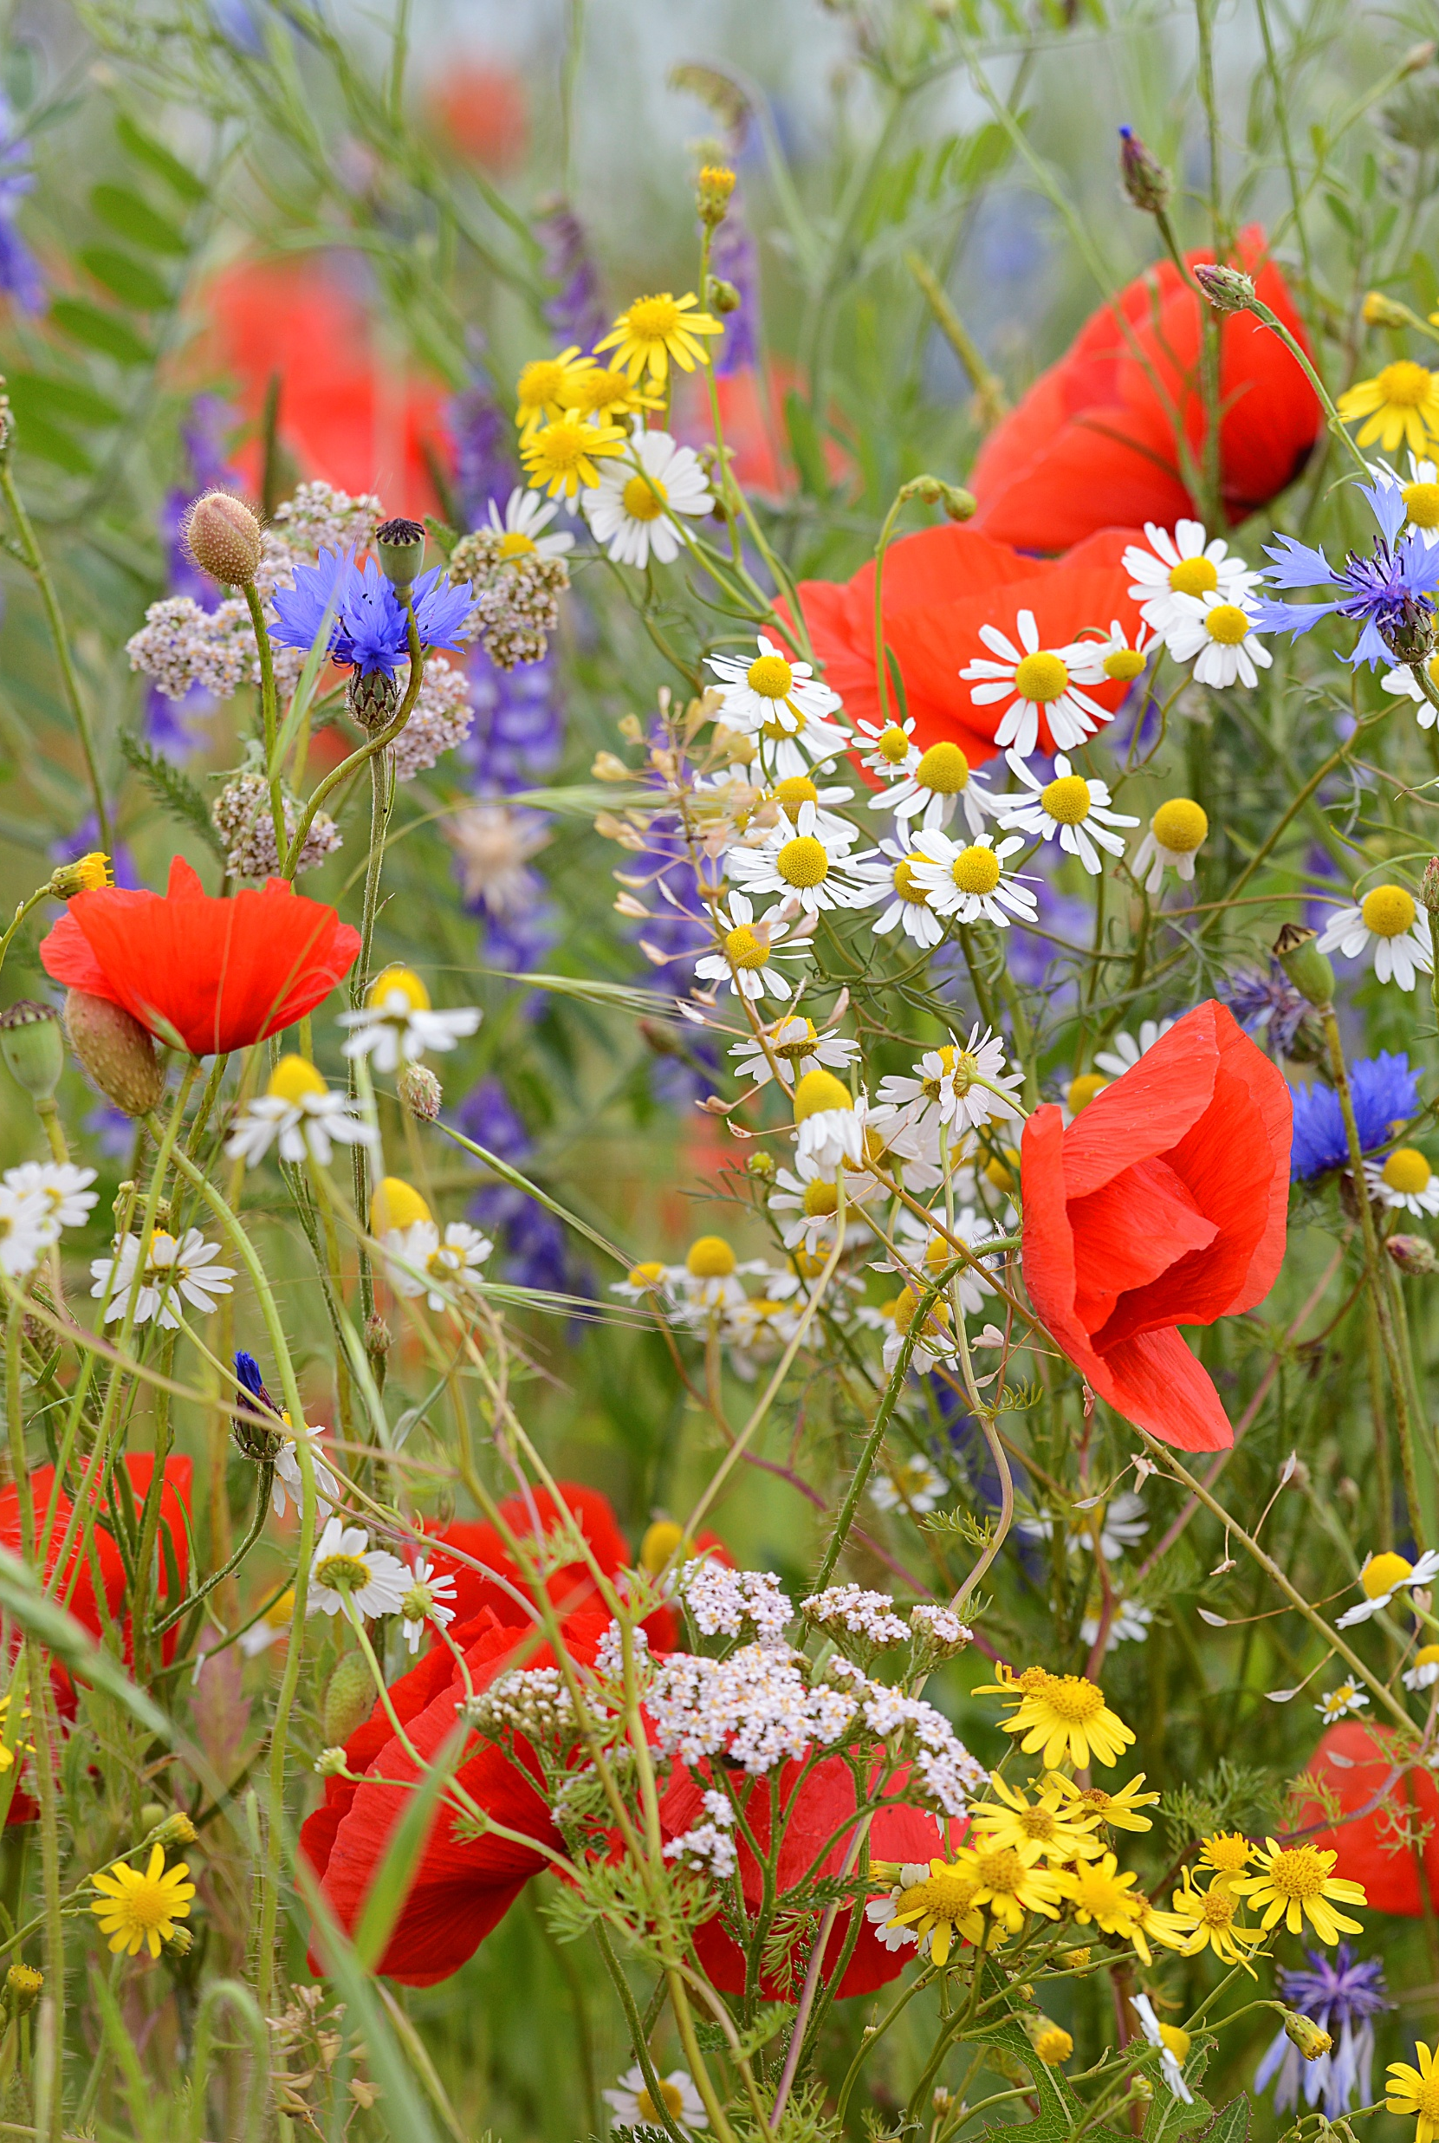
Umfeldverbesserung
Wildbienen anlocken
Wildblumenwiese anlegen
Wildbienenhotel aufhängen
Wasserstelle anbieten
Selten bis gar nicht mähen
Wildblumenwiese (©NABU/CEWE/G. Wartha)

Slide 22
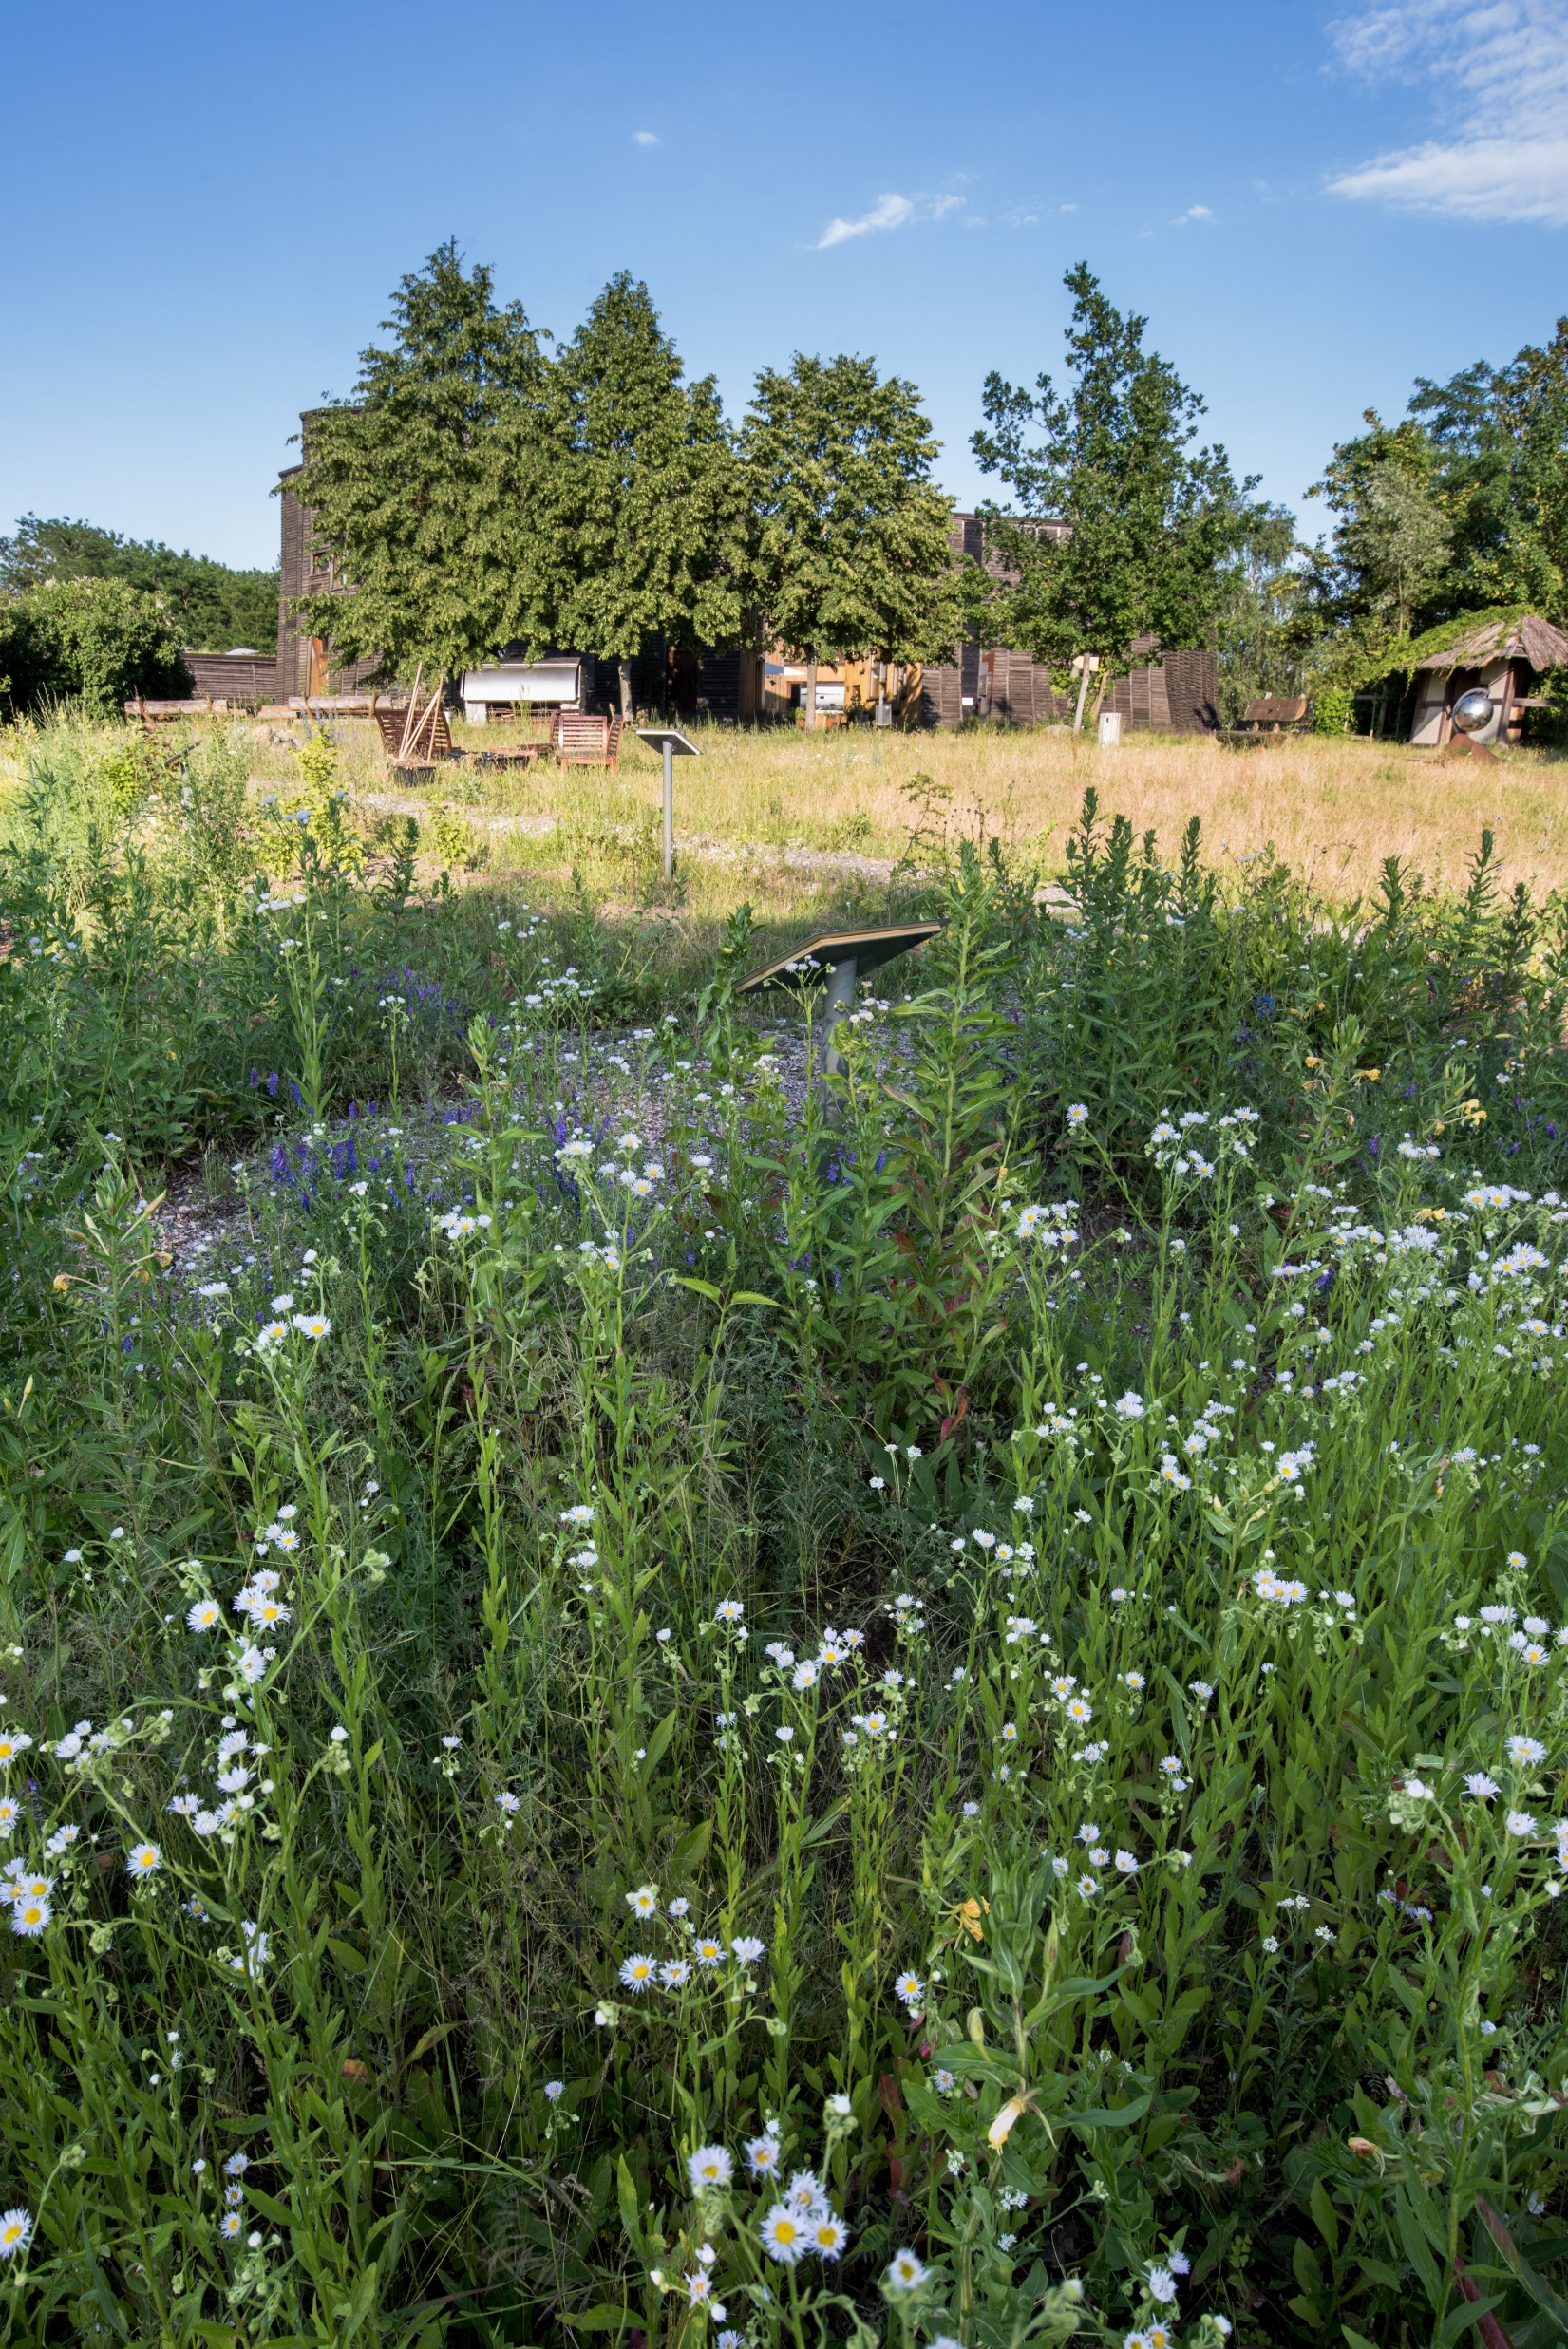
Wildbienen im eigenen Garten
Vorteile für mich:
Ökologisches Gleichgewicht im eigenen Lebensumfeld
Natürliche Schädlingsbekämpfung
Bessere Ernte von eigenem Obst und Gemüse
Naturbeobachtungen > Lernen über die Natur
Beitrag zum Naturschutz
Naturgarten (©NABU/S. Hennigs)

Slide 23
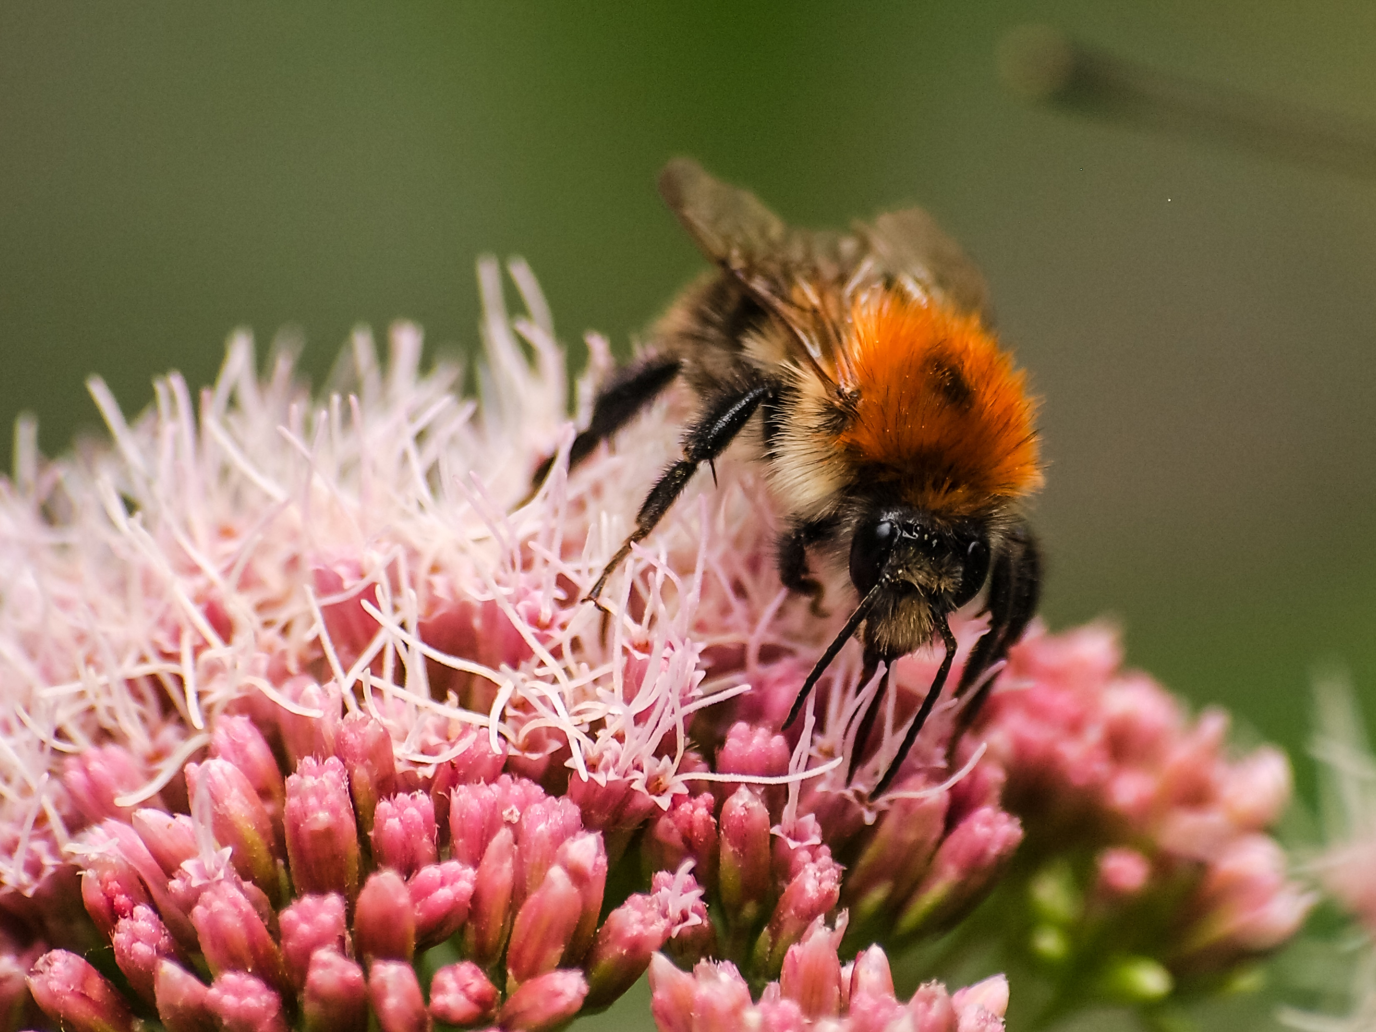
Wildbienenhotel
Wie geht es richtig?
Aufbau eines nachhaltigen Insektenhotels - Tipps und Tricks | TikTok.
Insektenhotels: Schädlich für Biodiversität? | TikTok
Notes:
Unterricht mal anders: die 2 TikToks erzählen die wichtigsten Punkte und Fehler bei einem Wildbienenhotel

